Slide 1

useEventEmitter原理
SaaS
分享人：[一护（高凯）]
Notes:
[分享课题]与[分享人]替换成自己的课题和名字

Slide 2

React组件通信
父子组件如何通信？
纵向：层级较深组件如何通信？
横向：距离较远组件如何通信？
直接使用EventEmitter模块有哪些弊端？
Notes:
课题引入页面，可以写选择这个课题的原因或者放一个有趣的案例来引入

Slide 3
1
React组件通信回顾
目 录
EventEmitter vs useEventEmitter
2
3
手写EventEmitter模块
4
useEventEmitter源码分析
Notes:
分享目录，右侧小标题可以根据自己的分享步骤进行动态增减

Slide 4
React组件通信回顾
Notes:
小标题页面，页面数量可以根据自己的分享的步骤进行动态增减

Slide 5
React组件通信回顾
父子组件如何通信？
对于子组件通知父组件的情况，直接使用 props 传递一个 onEvent 函数。
对于父组件通知子组件的情况，可以使用 forwardRef 获取子组件的 ref ，再进行子组件的方法调用。
纵向：层级较深组件如何通信？
层层传递 局部共享 Context 全局共享 Redux
横向：距离较远组件如何通信？
EventEmitter 全局共享 Redux
思考：React中，直接使用EventEmitter模块有哪些弊端？
Notes:
小标题1下的内容模块，可以放置对课题的讲解，案例的截图等等

Slide 6
EventEmitter
vs useEventEmitter
Notes:
小标题页面，页面数量可以根据自己的分享的步骤进行动态增减

Slide 7
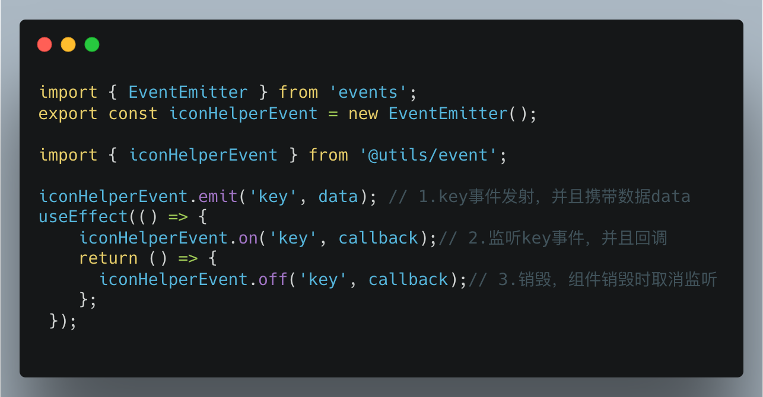
EventEmitter方式
概述
关键点原理：事件订阅发布模型
关键api：on，emit，off
该技术的作用适用场景：跨组件通信，跨模块通信
原生EventEmitter模块
Notes:
小标题1下的内容模块，可以放置对课题的讲解，案例的截图等等

Slide 8
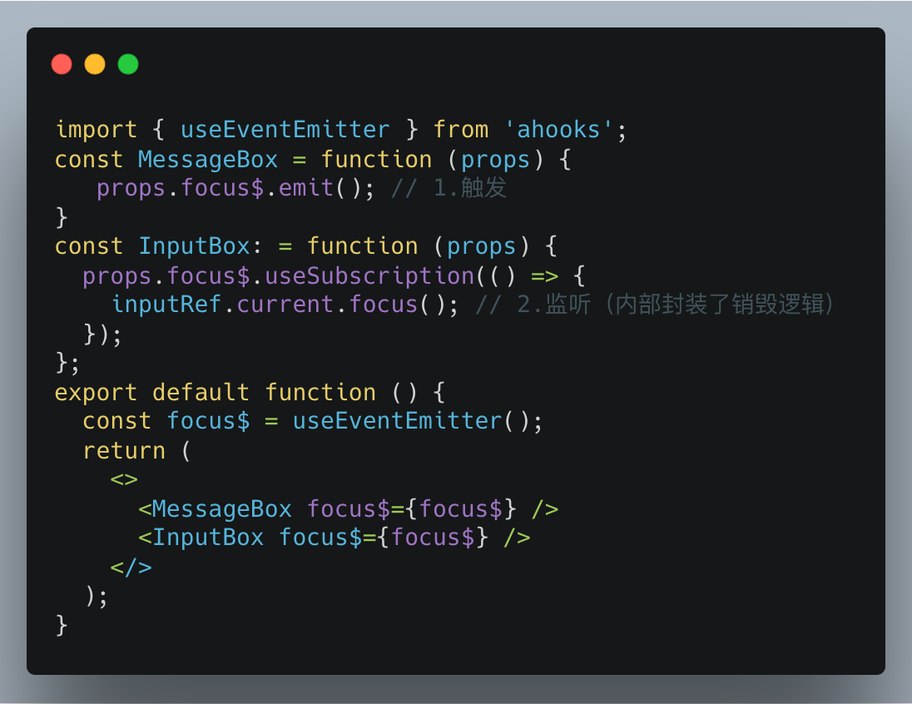
useEventEmitter方式
概述
关键点原理：事件订阅发布模型
关键api：emit，useSubscribtion
该技术的作用适用场景：跨组件通信，跨模块通信
实现原理：useRef，useEffect，Set
优势
无需关注销毁逻辑，避免重复监听和内存泄漏
比事件总线方式状态追踪方便
https://ahooks.js.org/zh-CN/hooks/advanced/use-event-emitter
Notes:
小标题1下的内容模块，可以放置对课题的讲解，案例的截图等等

Slide 9
手写EventEmitter模块
Notes:
小标题页面，页面数量可以根据自己的分享的步骤进行动态增减

Slide 10
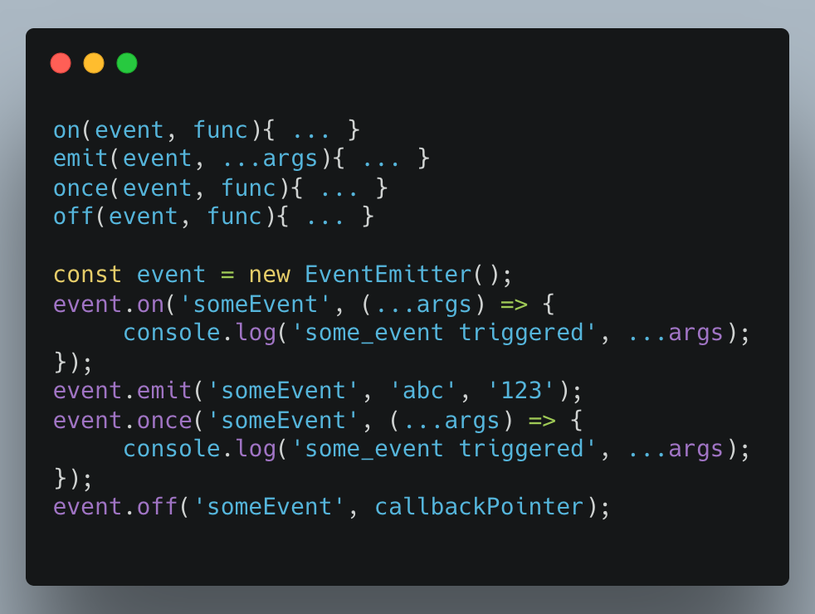
手写EventEmitter模块
简单实现一个事件订阅机制，具有on、emit、once、off
on emit off演示
once是如何表现的
on once同时监听会怎样
https://codesandbox.io/s/eventemitter-k5s42?file=/src/index.js
Notes:
小标题1下的内容模块，可以放置对课题的讲解，案例的截图等等

Slide 11
useEventEmitter源码分析
Notes:
小标题页面，页面数量可以根据自己的分享的步骤进行动态增减

Slide 12
useEventEmitter源码分析
思考：
1. 如何保持2个组件引用的是同一个EventEmitter实例？
2. React组件刷新，如何保持callback引用使得监听有效？
3. 为何不需要手动销毁监听，内部是如何处理的？
4. 有多个事件处理callback是如何处理的？
Notes:
小标题1下的内容模块，可以放置对课题的讲解，案例的截图等等

Slide 13
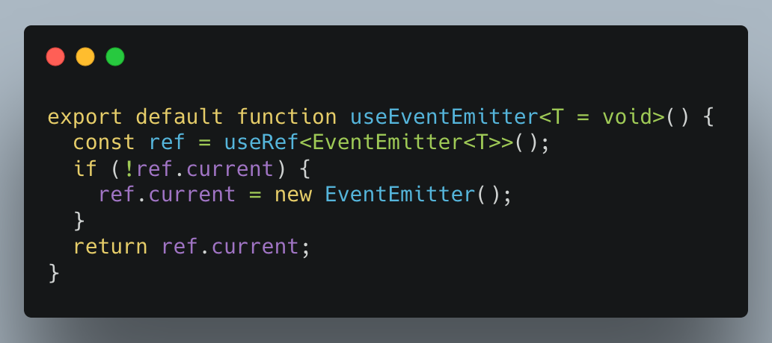
useEventEmitter源码分析
1.如何保持2个组件引用的是同一个EventEmitter实例？
Notes:
小标题1下的内容模块，可以放置对课题的讲解，案例的截图等等

Slide 14
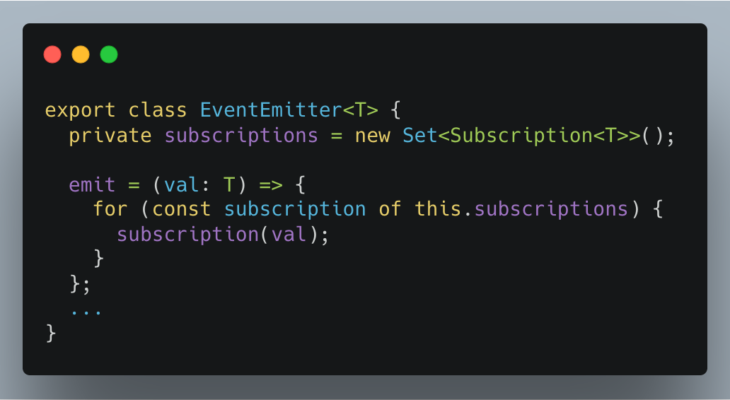
useEventEmitter源码分析
4.有多个事件处理callback是如何处理的？
Notes:
小标题1下的内容模块，可以放置对课题的讲解，案例的截图等等

Slide 15
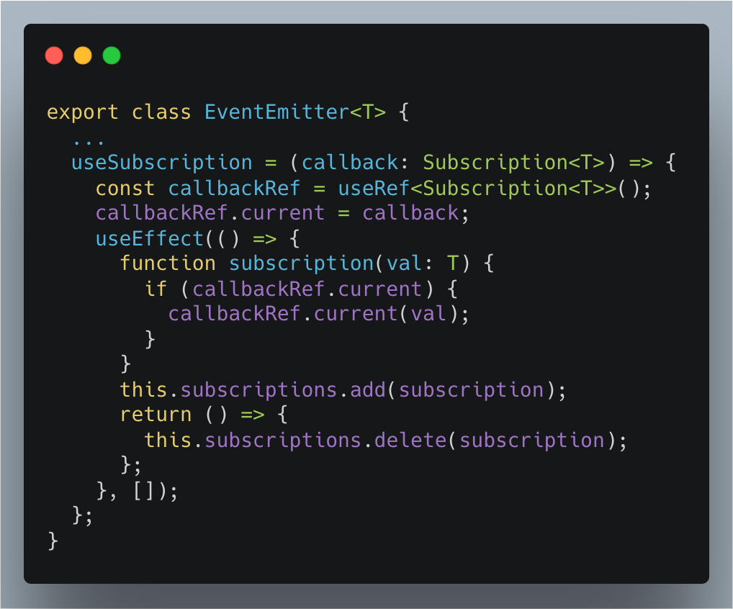
useEventEmitter源码分析
2. React组件刷新，如何保持callback引用使得监听有效？
3. 为何不需要手动销毁监听，内部是如何处理的？
Notes:
小标题1下的内容模块，可以放置对课题的讲解，案例的截图等等

Slide 16
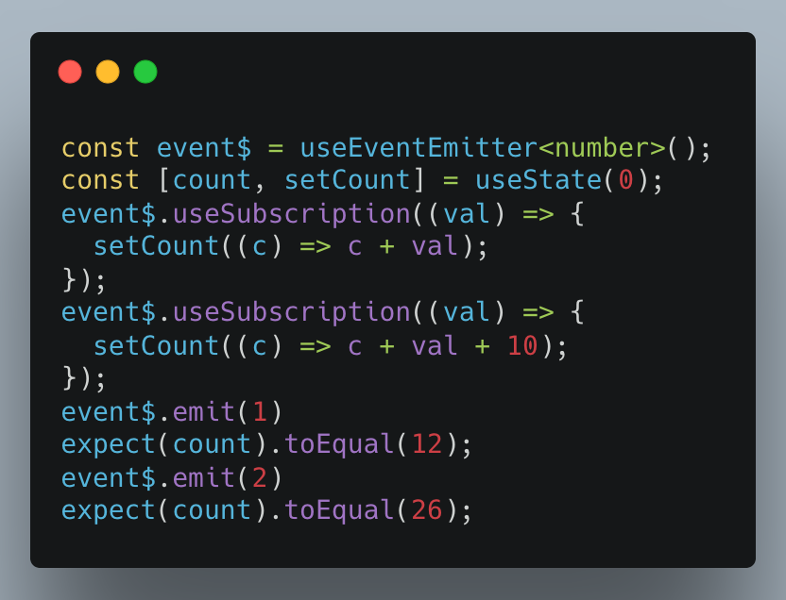
useEventEmitter源码分析
链路：
定义useEventEmitter实例（此时Set为空）
->实例分发到组件
->组件订阅（此时Set add了第1个callback）
->组件订阅（此时Set add了第2个callback）
->组件发布
->遍历所有callback，更新状态
Notes:
小标题1下的内容模块，可以放置对课题的讲解，案例的截图等等

Slide 17
useEventEmitter源码分析
实现原理分析：useRef，useEffect，Set
useRef：闭包引用。useRef保持实例引用和callback引用，useRef原理则是闭包，闭包则是即使作用域销毁，内存中的变量没有销毁仍可访问
useEffect：自动监听和销毁。组件挂载时监听，组件销毁时自动销毁
Set：单key监听。存储多个callback，emit时遍历
Notes:
小标题1下的内容模块，可以放置对课题的讲解，案例的截图等等

Slide 18
总结收获
React组件通信回顾
EventEmitter vs useEventEmitter
手写EventEmitter模块
useEventEmitter源码分析（重点）
每多学一点知识，就少写一行代码--《锋利的Jquery》
Notes:
总结收获页面或者结束语----可无

Slide 19
谢谢观看

